Slide 1


Income classification
Felix Freter
Simon Symhoven
Nikolitsa Drakaki
28. Juni 2023

Slide 2
Agenda
Einleitung
Datensatz
Deskriptive Statistik
Preprocessing
PCA
Clusteranalyse
Logit Modell
Random Forest
Neuronales Netz
Modell Vergleich

Slide 3
Einleitung
Die Bedeutung sozioökonomischer Faktoren
Wir untersuchen, wie verschiedene Faktoren wie Bildung, Beruf, Alter und mehr das Einkommen einer Person beeinflussen.

Slide 4
Datensatz
Income Classification

Slide 5
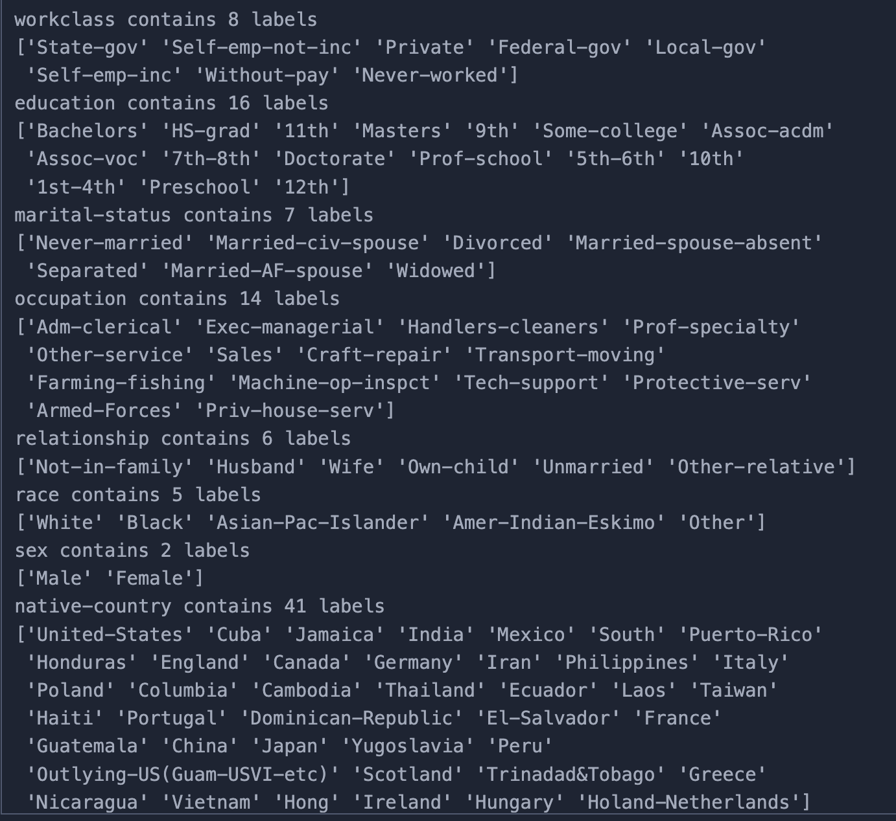
Income Classification
Vorhersage des Einkommens
< 50k $
> 50k $
Insgesamt 48.842 Personen
14 Variablen inkl. Einkommen
6 numerische Variablen
8 kategoriale Variablen inkl. Einkommen

Slide 6
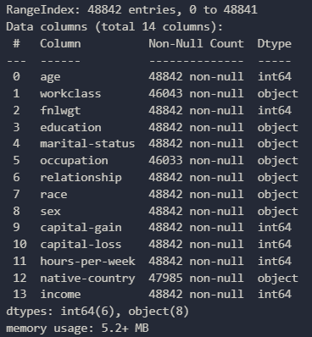
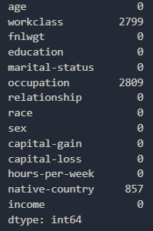
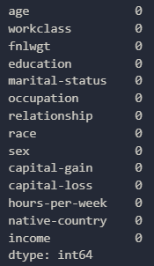
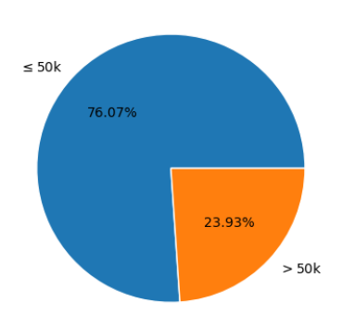
Income Classification
Datensatz
NaN’s wurden durch den mode ersetzt
Verteilung des Einkommens

Slide 7
Income Classification
NaN’s wurden durch den mode ersetzt
Datensatz
Verteilung des Einkommens

Slide 8
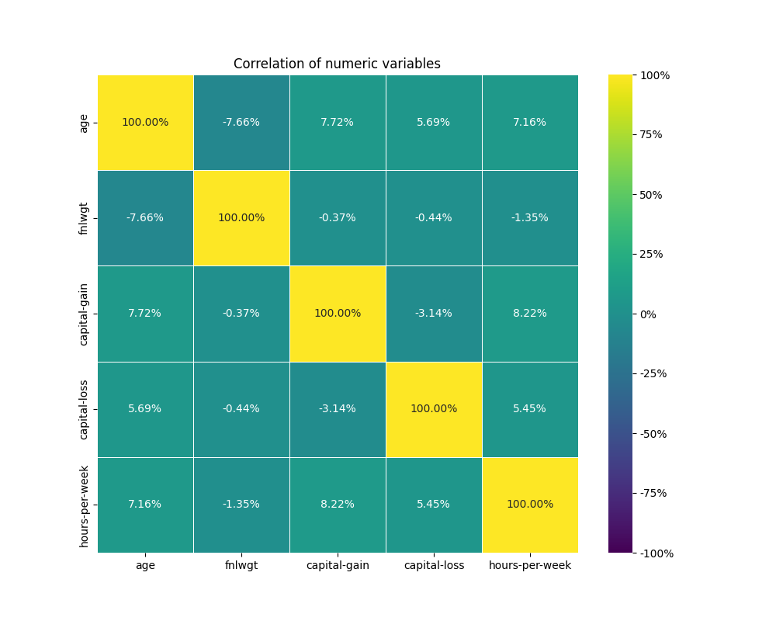
Korrelation der numerischen Daten
Keine Korrelation innerhalb des Datensatzes

Slide 9
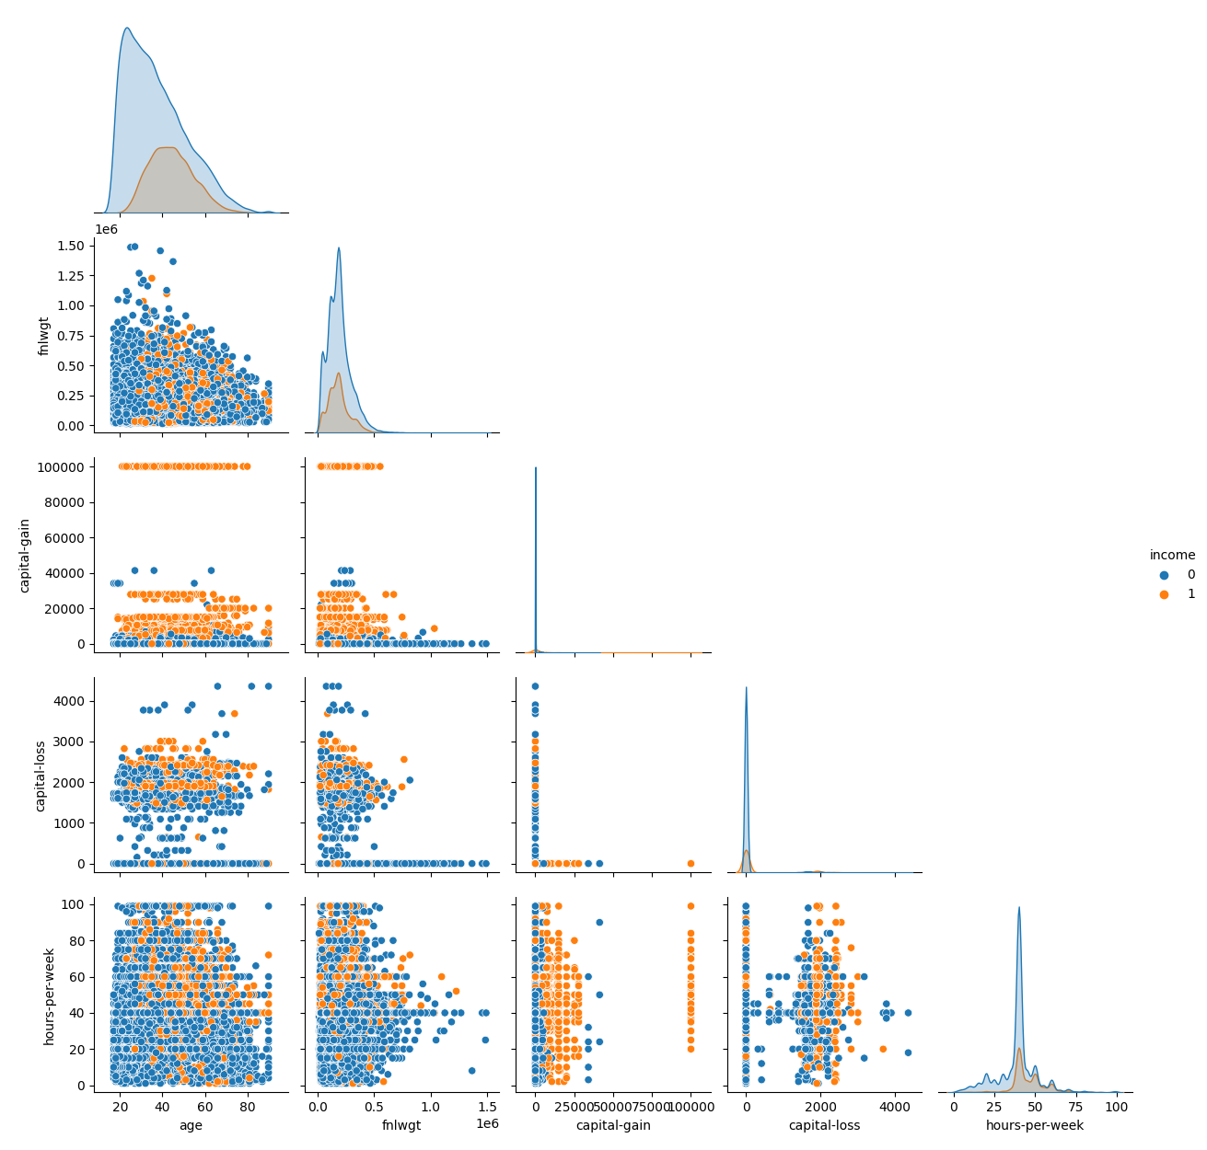
Verteilungen der numerischen Daten
Orange: > 50k €
Blau: < 50k €

Slide 10
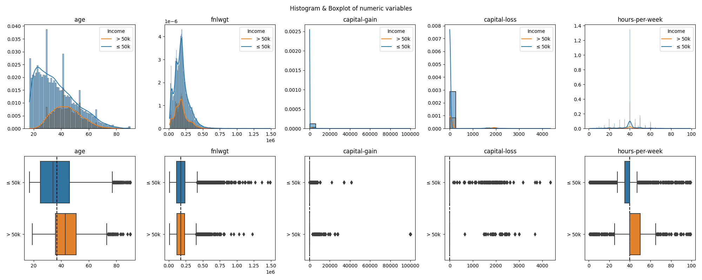
Verteilungen der numerischen Daten
Orange: > 50k €
Blau: < 50k €
Idee:
Logarithmische Transformation auf age und fnlwgt

Slide 11
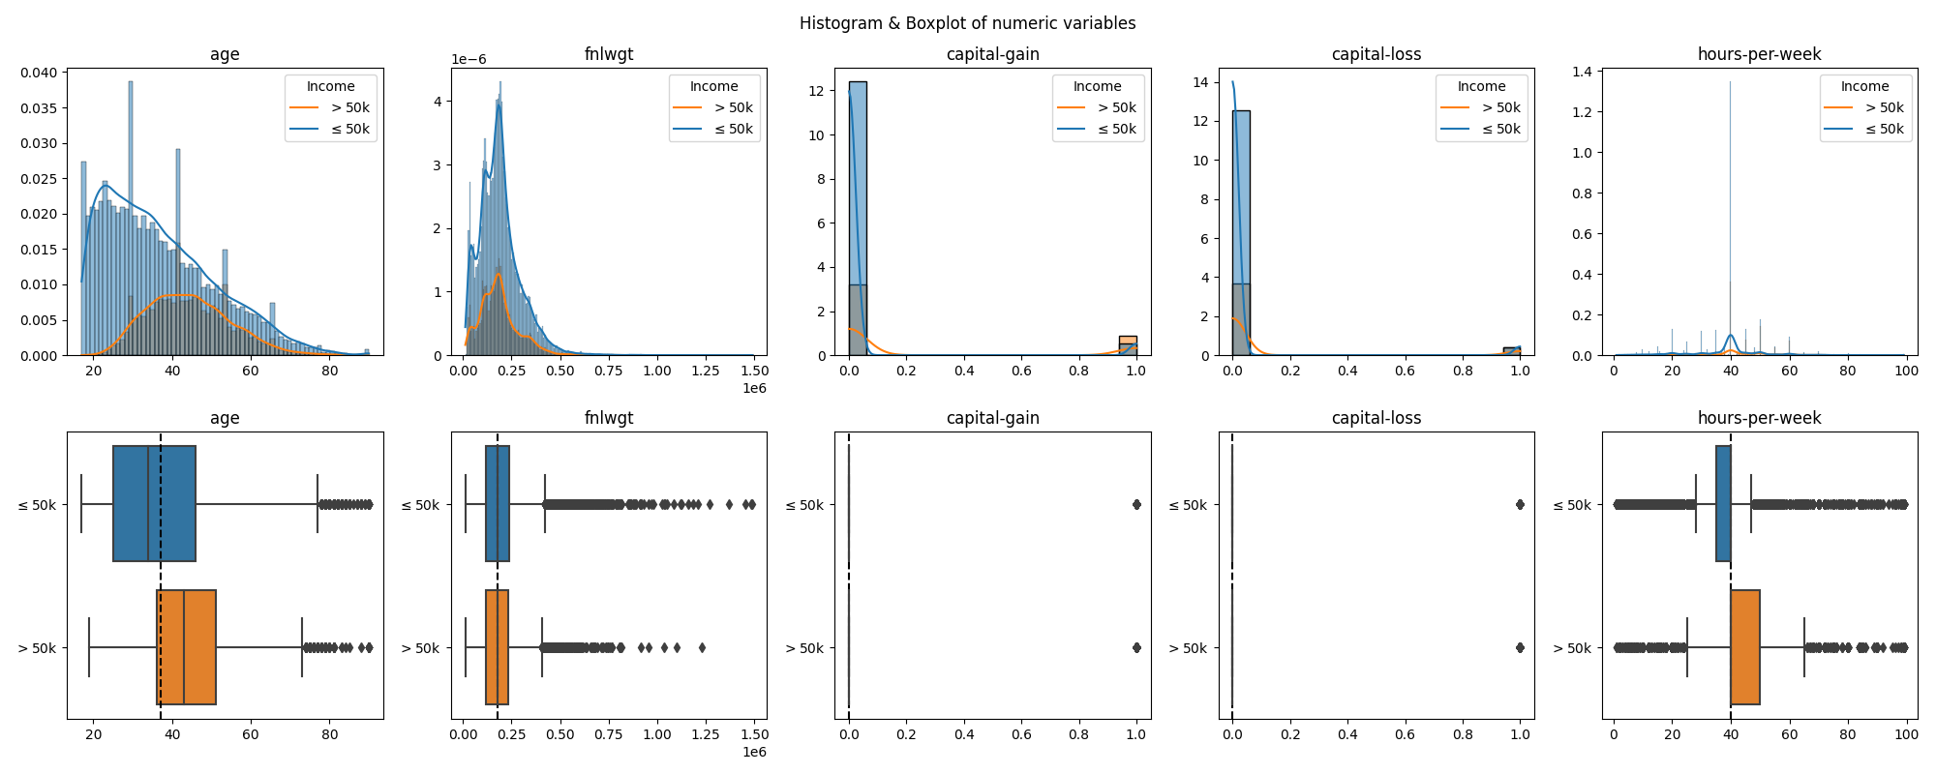
Verteilungen der numerischen Daten
Ansätze:
Capping der Ausreißer (über 1000)
Lösung:
Binäre Codierung
Logarithmische Transformation auf age und fnlwgt (für nicht lineare Transformation)

Slide 12
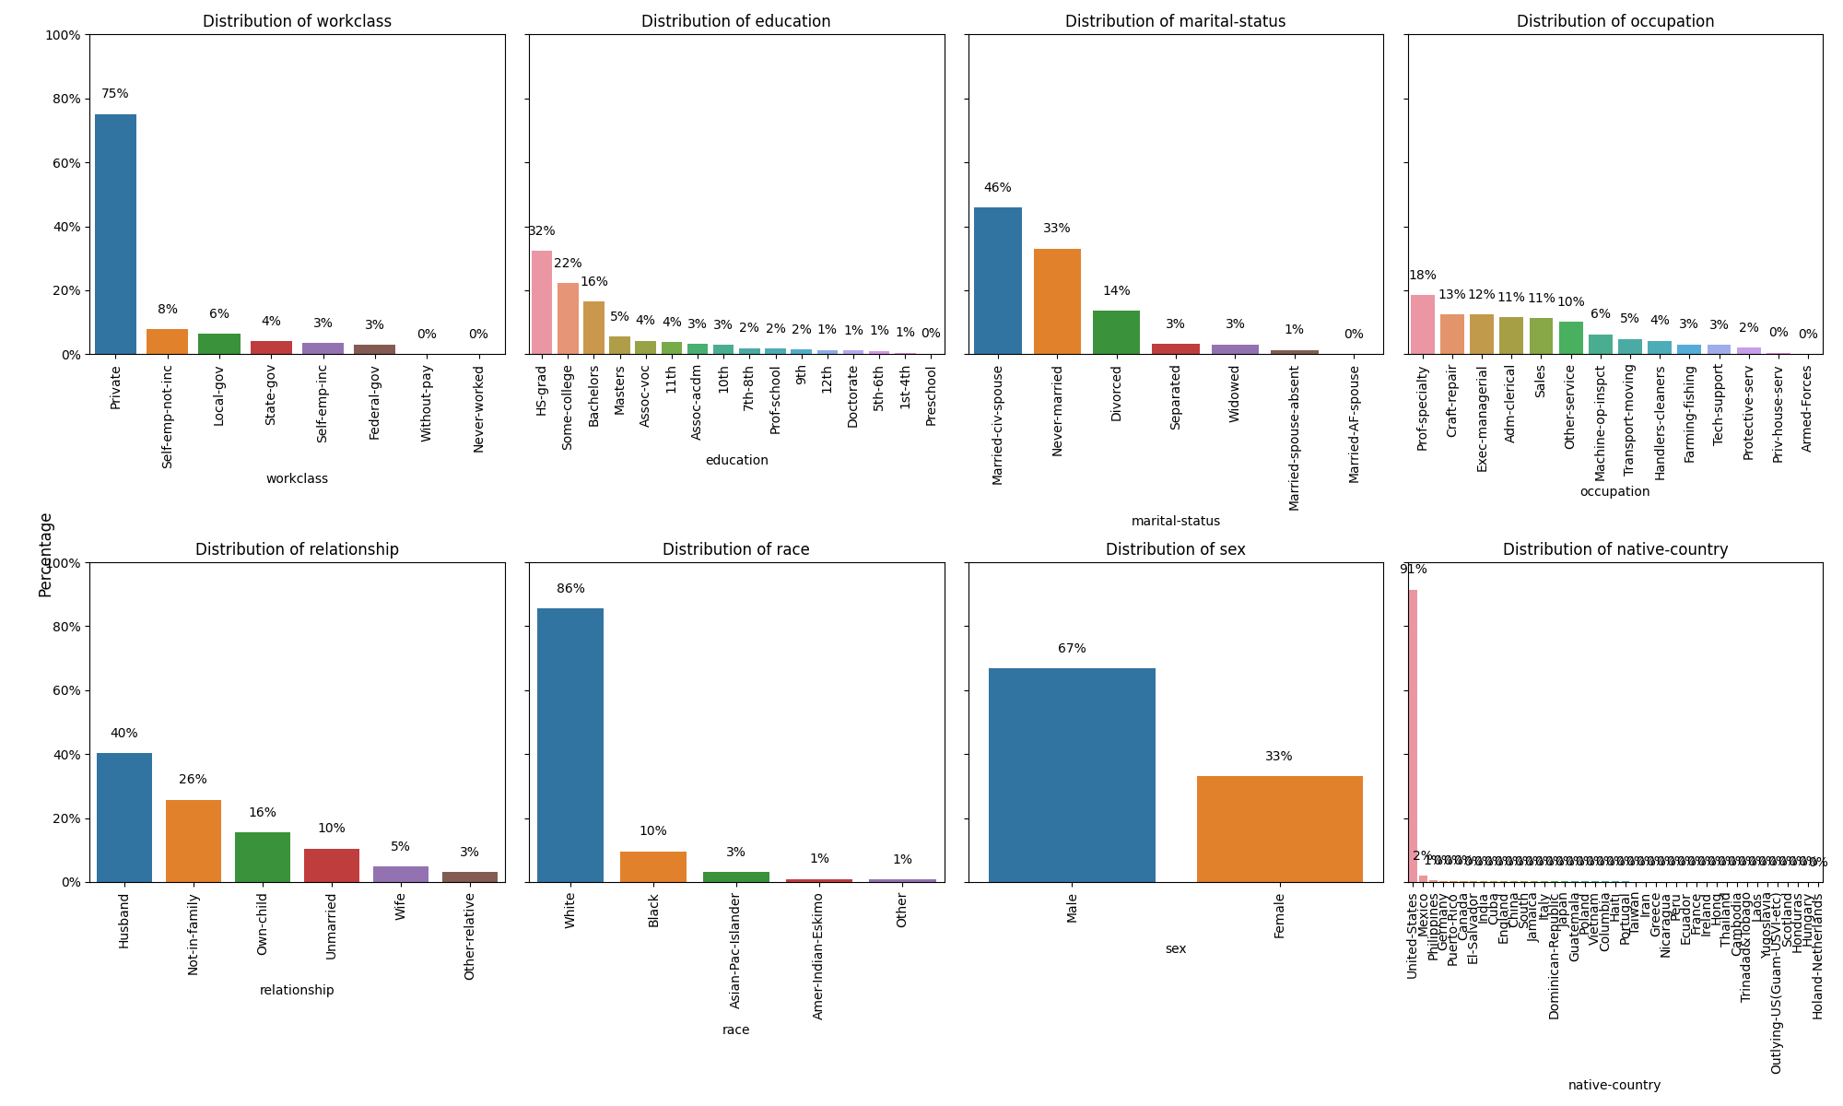
Verteilungen der kategorialen Daten
Absolute Verteilung der Features
Überwiegend US Staatsbürger
Native country lassen wir fallen

Slide 13
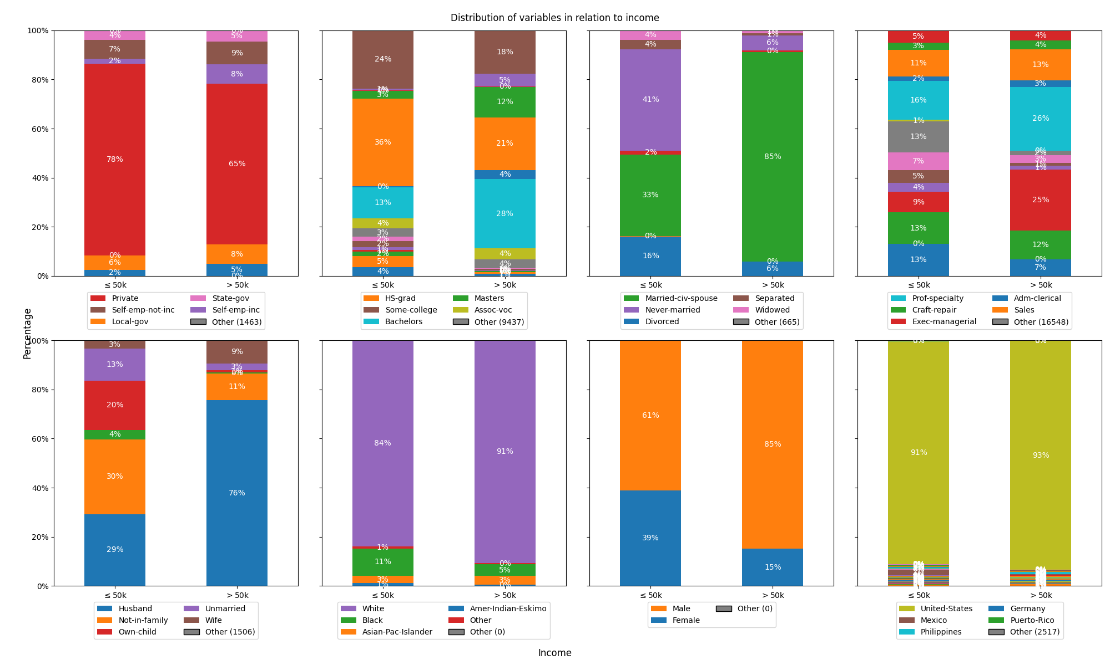
Verteilungen der kategorialen Daten
Relative Verteilung in Bezug auf das Einkommen
Native country besteht zu über 90% aus einem Land
sowohl für Einkommen über als auch unter 50k $
kategorialen Daten zusammenzufassen
Stichwort: Separierbarkeit

Slide 14
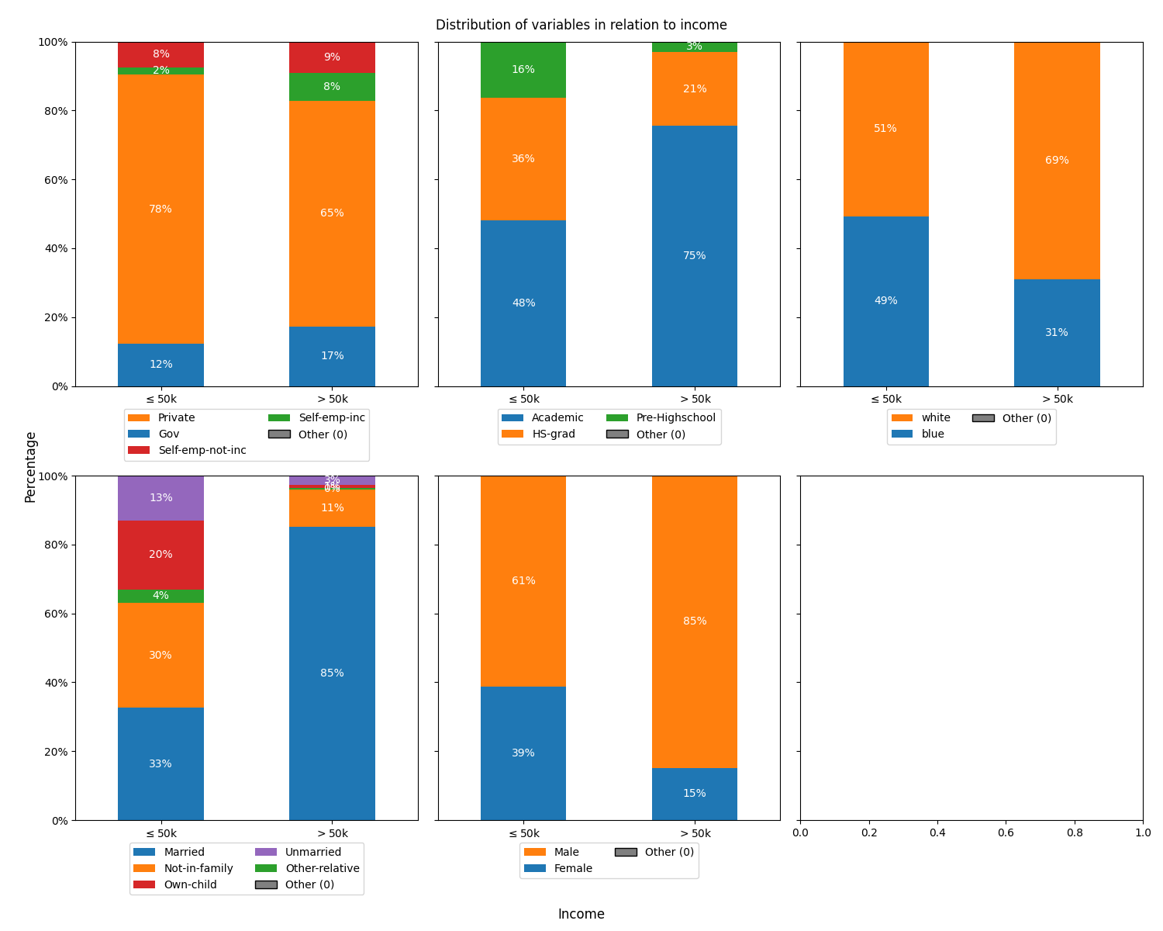
Verteilungen der kategorialen Daten
Features wurden zusammengefasst
Einige Features wurden entfernt
Native country
Race
Marital status
OneHot Kodierung der kategorialen Features
Min-Max Skalierung aller Features

Slide 15
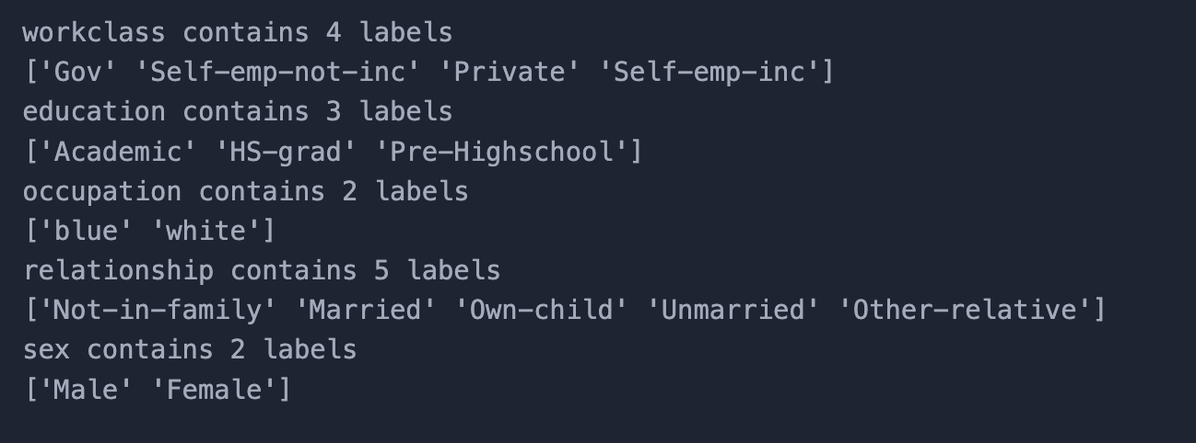
Finale Features

Slide 16
Hauptkomponenten analyse

Slide 17
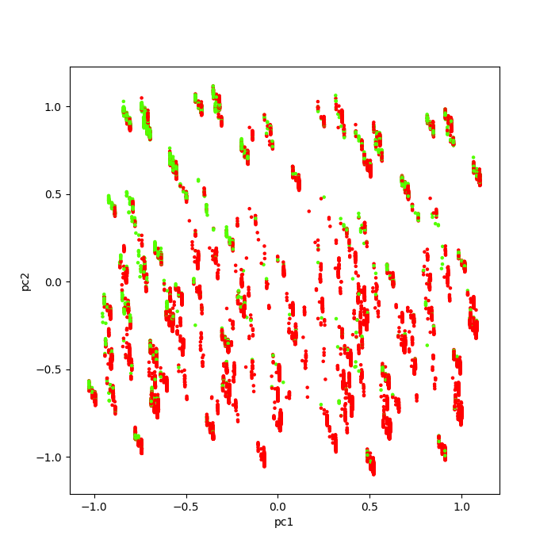
Hauptkomponenten Analyse
Dimensionsreduktion zur Vereinfachung des Datensatzes

Slide 18
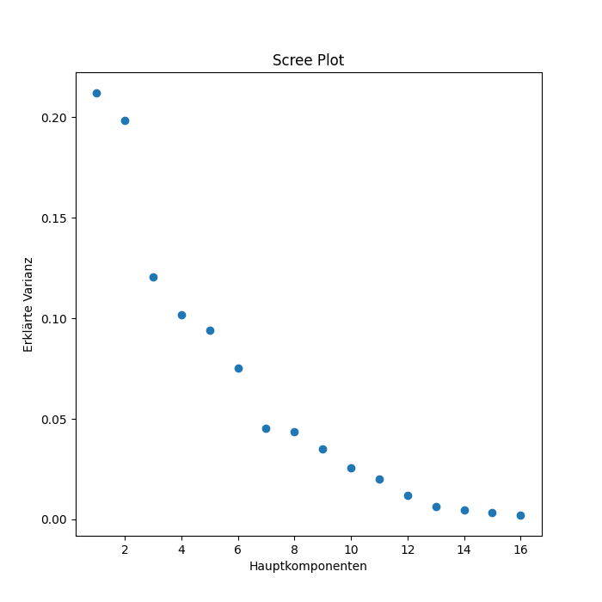
Scree plot
Erklärte Varianz pro Hauptkomponente
Ellbogen-Methode
7 oder 8 Hauptkomponenten scheinen sinnvoll

Slide 19
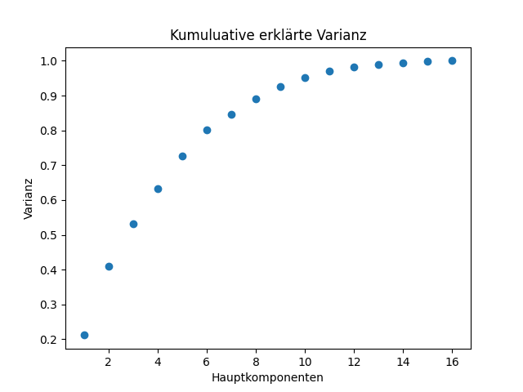
Hauptkomponenten Analyse
Maximierung der Varianz im Datensatz bei gleichzeitiger Dimensionsreduktion
8 Hauptkomponenten erklären fast 90% der Varianz

Slide 20
Clusteranalyse

Slide 21
CLUSTERING
Clusteranalyse
Unsupervised Machine-Learning-Technik
Visualisierungsmethode
K-Means Clustering
Ein einfaches Verfahren zur Partitionierung eines Datasets in K unterschiedliche, sich nicht überschneidende Cluster, deren Anzahl vordefiniert ist. Der Gedanke dahinter ist, dass ein gutes Clustering eine möglichst geringe Varianz innerhalb der Cluster aufweist.
Warum haben wir die K-Mean Clustering Methode ausgewählt?
Sehr beliebter und gut erforschter Algorithmus
Verständliches Verfahren mit einer schnellen Implementierung
Am häufigsten verwendbares Verfahren

Slide 22
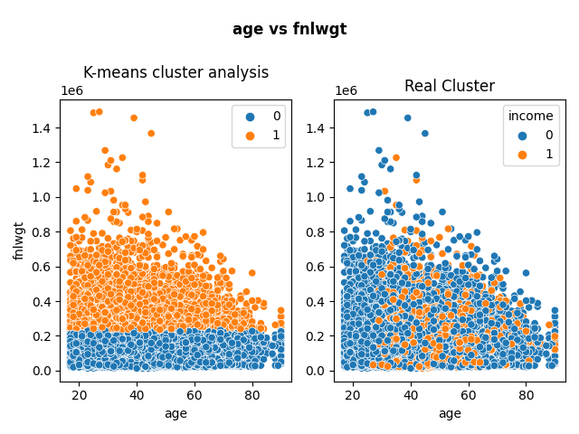
K-Means analyse
Age vs. financial weight
K-Means kann nur bei den numerischen Variablen angewendet werden
Scatterplots: Die Punkte sind gemäß dem Einkommen gefärbt

Slide 23
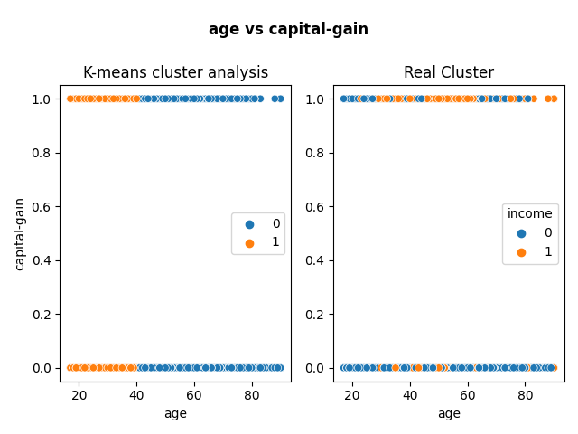
K-Means analyse
Age vs. capital gain
K-Means Plots: Die Punkte sind von der K-Means in zwei Gruppen aufgeteilt
Die zwei Gruppen der K-Means Analyse entsprechen bei allen Paaren der nummerischen Variablen die echten Werte nicht perfekt. Es gibt keine Cluster.

Slide 24
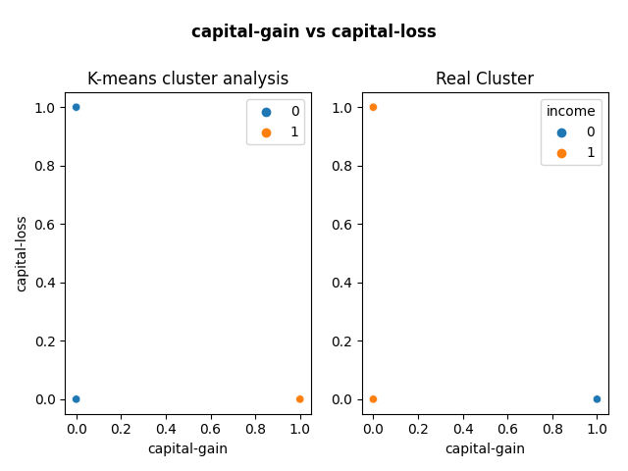
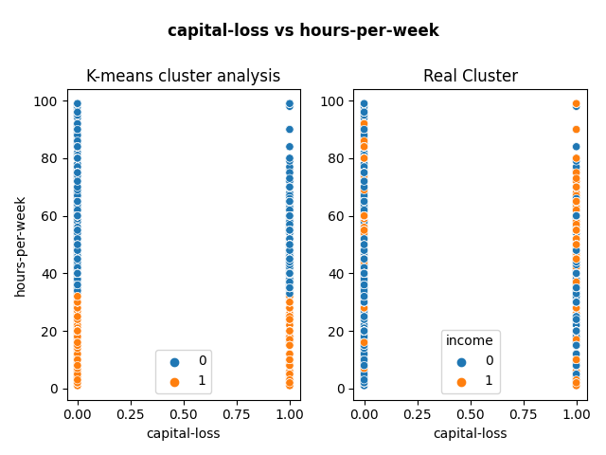
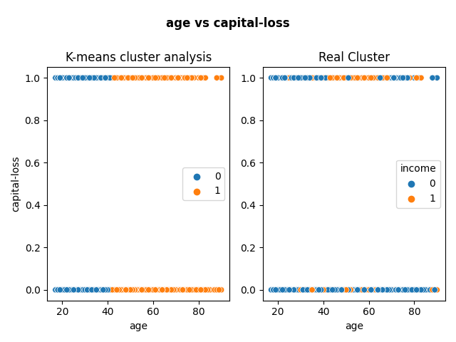
K-Means analyse
Capital gain vs. Capital loss
Capital loss vs. Hours per week
Age vs. Capital-Loss

Slide 25
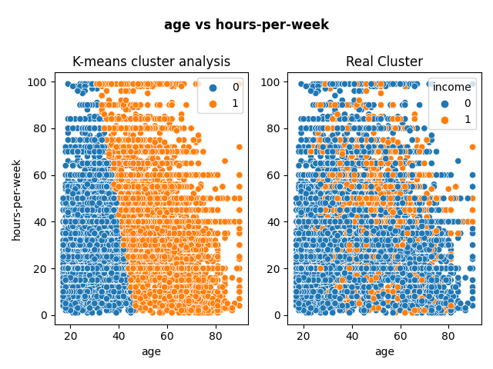
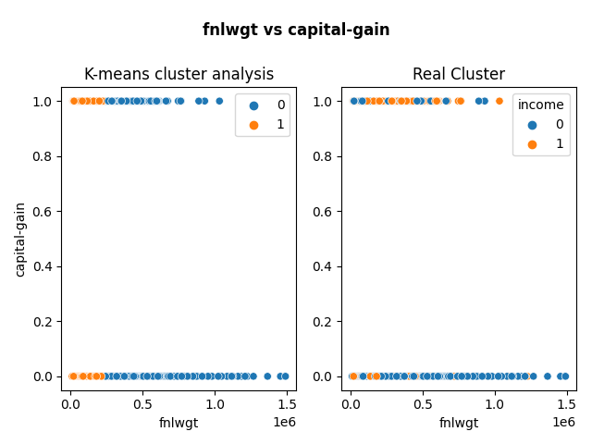
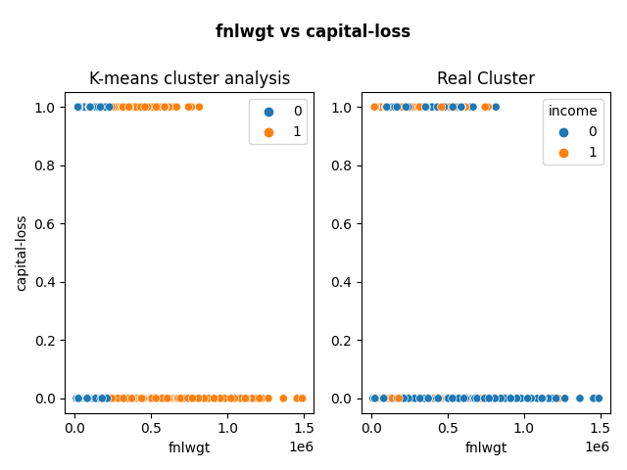
K-Means analyse
Age vs Hours-per-week
Financial weight vs Capital-gain
Financial weight vs Capital-loss

Slide 26
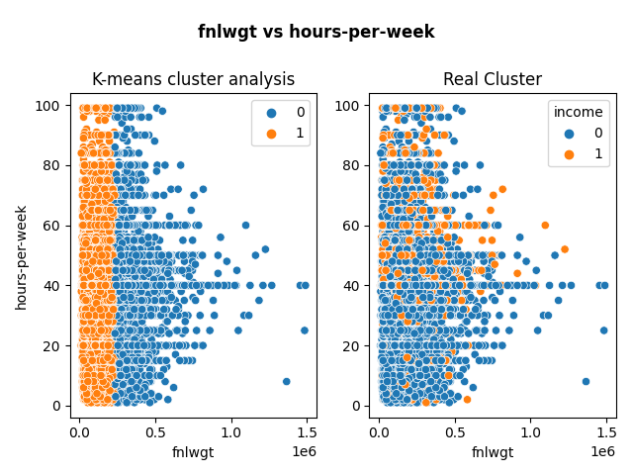
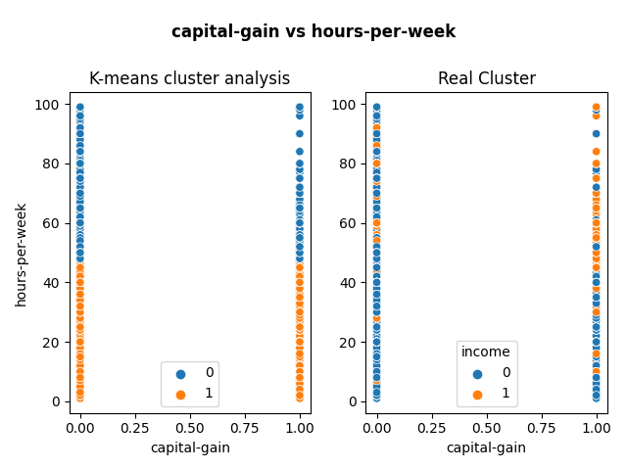
K-Means analyse
Financial weight vs Hours-per-week
Capital-gain vs Hours-per-week

Slide 27
Logistische klassifikation

Slide 28
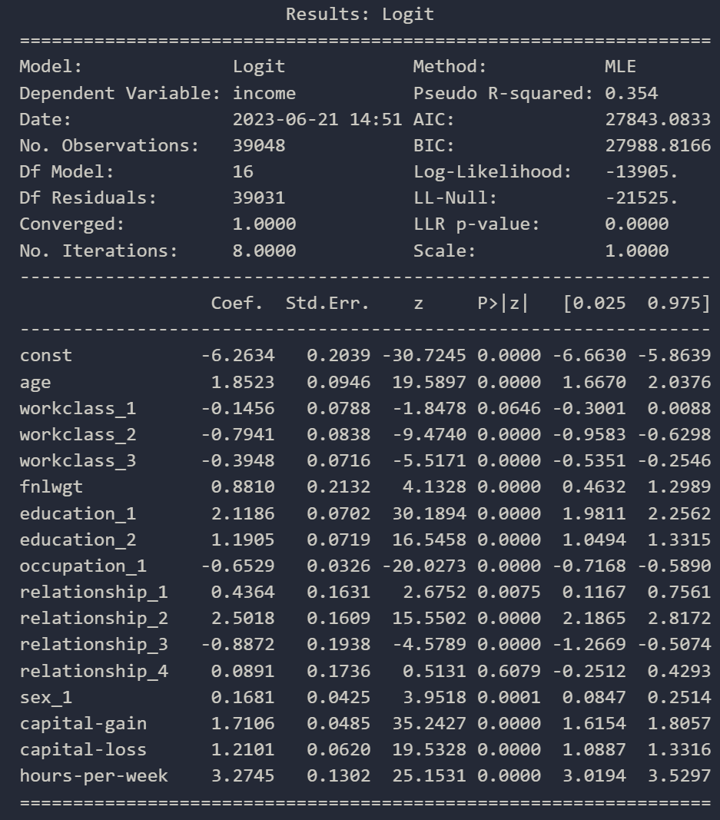
Logit Modell
Einfache lineare Daten (skaliert)
Relationship 4 hat am wenigsten Einfluss
Working class 1 is am wenigsten signifikant in diesem Modell
Education 1 & Capital-gain sind am signifikantesten

Slide 29
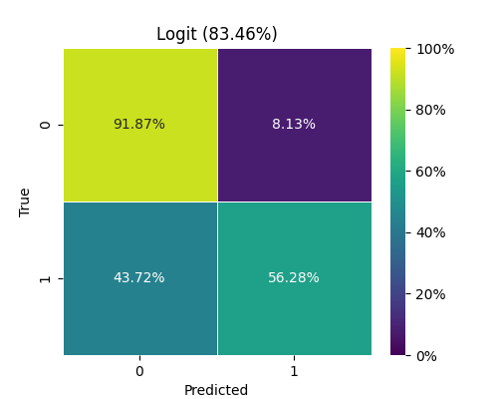
Logit Modell
Confusion Matrix
83,46% accuracy
Einkommen unter 50k $ (0) wird wesentlich besser erkannt

Slide 30
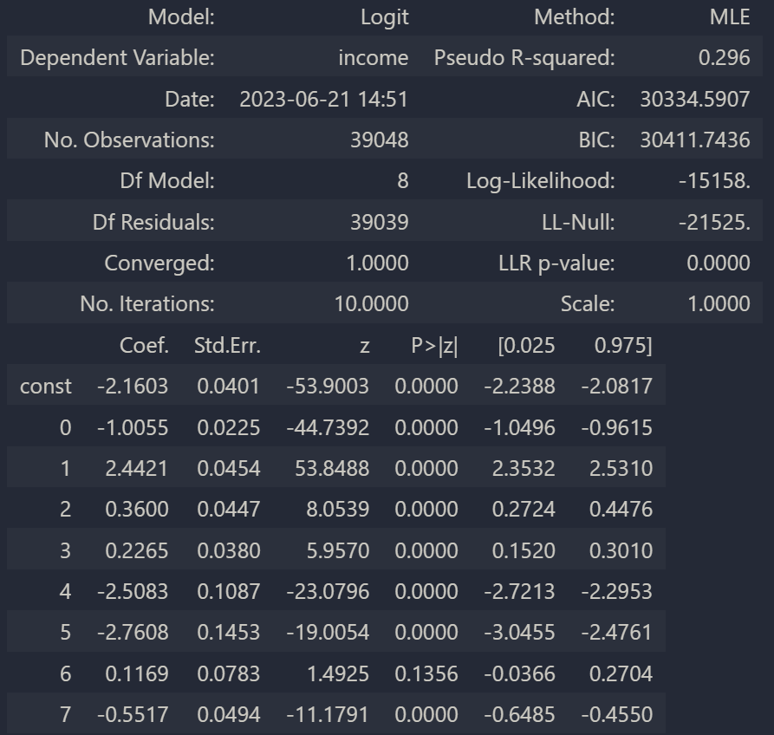
Logit Modell
Mit 8 Hauptkomponenten
Enorm hohe Signifikanz aller Kovariablen (bis auf die 7. Hauptkomponente)
Liegt an der PCA

Slide 31
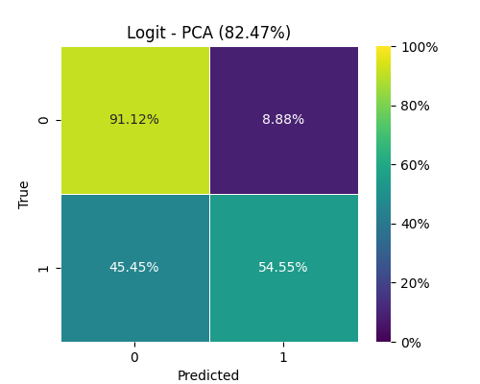
Logit Modell
Confusion Matrix
82,47% accuracy
Einkommen unter 50k $ (0) wird wesentlich besser erkannt
Einkommen über 50k $ (1) wird schlechter erkannt
Ähnliche Performance trotz weniger Variablen

Slide 32
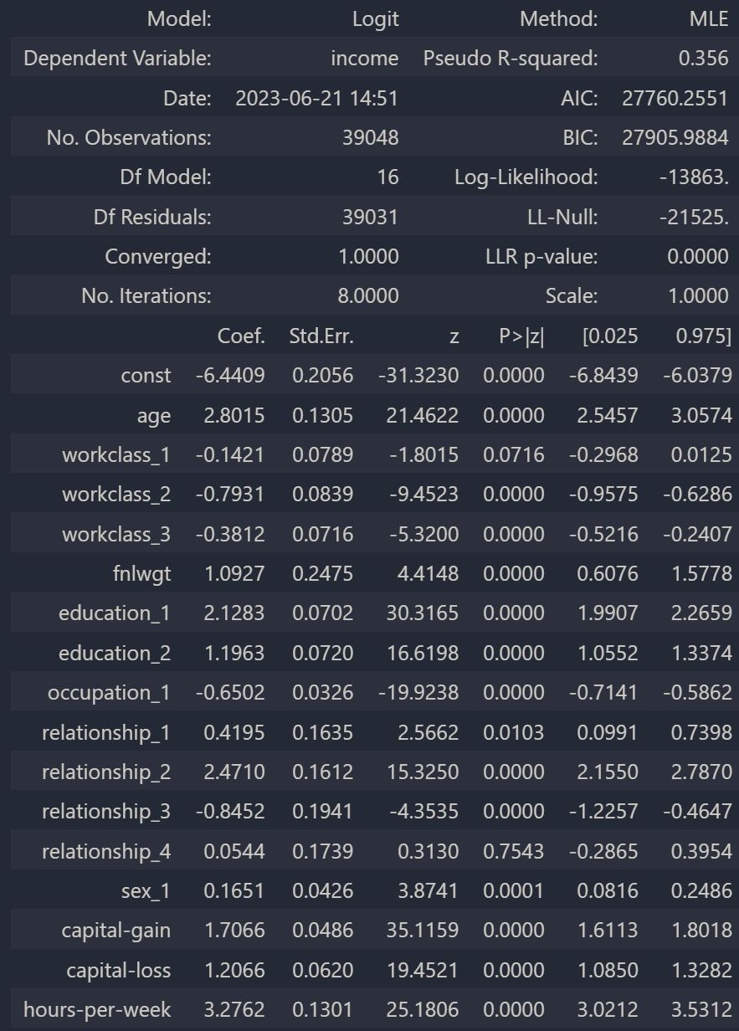
Logit Modell
Mit nicht linear transformierten Daten
Working class 1 & relationship 4 sind weniger signifikant
Working class 1 hat ein breites KI trotz kleines Standardfehlers
Education 1 & capital Gain sind sehr signifikant

Slide 33
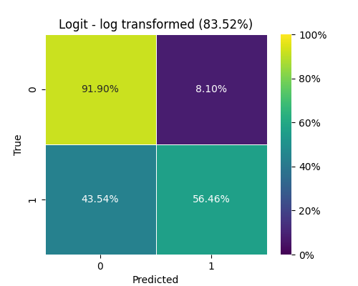
Logit Modell
Confusion Matrix
Minimale Verbesserung zum Ursprungsmodell
Logarithmische Transformation auf den 2 Variablen bringt nicht wirklich viel

Slide 34
Random forest

Slide 35
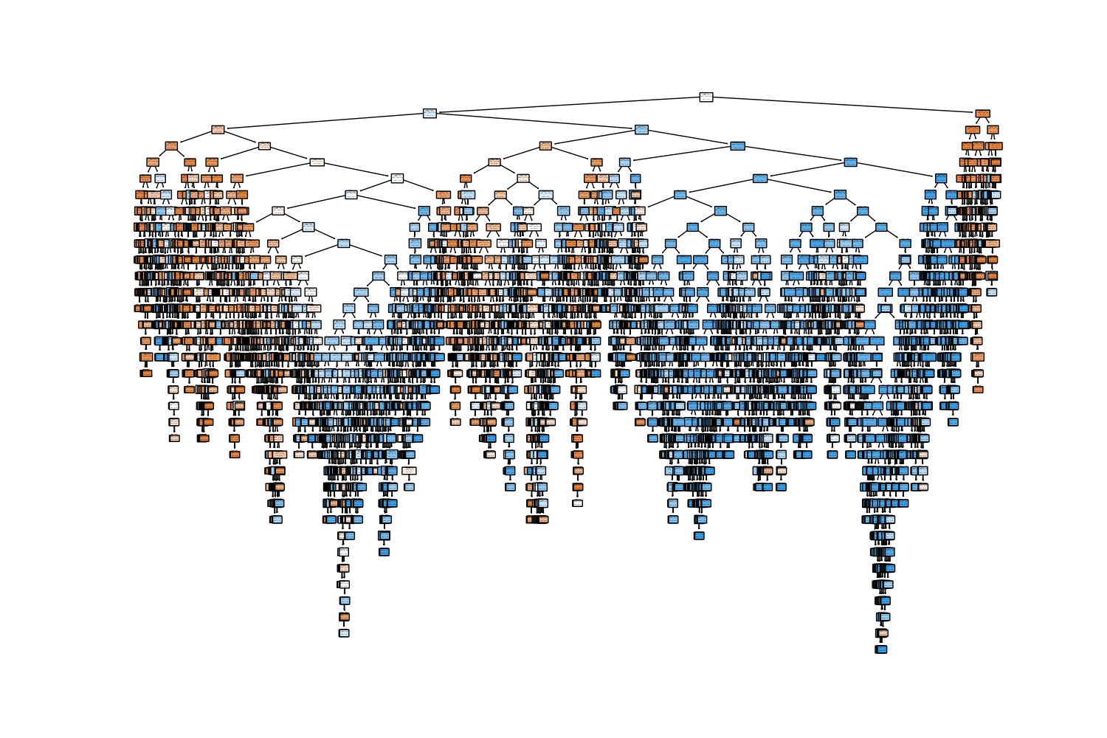
Random Forest
Decision Tree
Einer der Bäume des RF

Slide 36
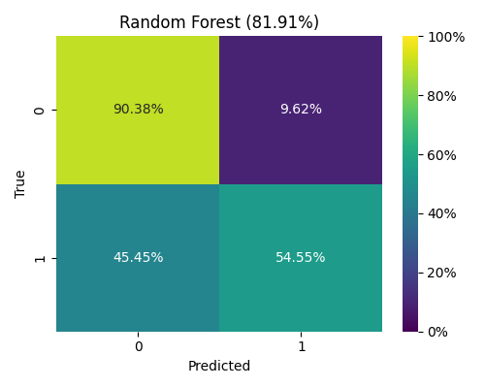
Random Forest
Confusion Matrix
81,91% accuracy
Verschlechterung zum LOGIT Modell

Slide 37
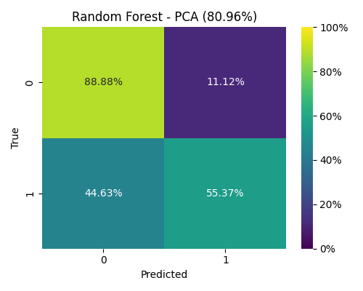
Random Forest
Confusion Matrix
Hat wohl nix gebracht.
Schlechtere Performance

Slide 38
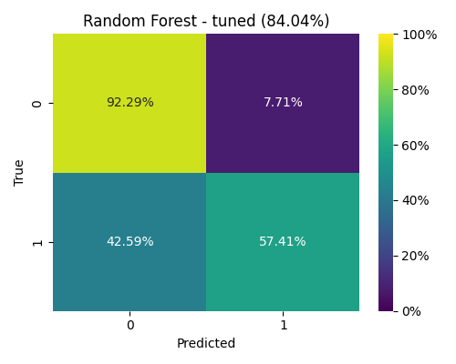
Random Forest
Confusion Matrix
Beste performance der zufälligen Wälder

Slide 39
Neuronales netz

Slide 40
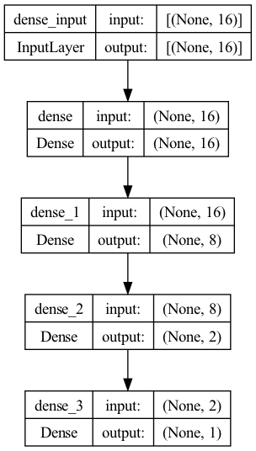
Neuronales netz
Erste Gehversuche
Inputschicht
Anzahl Neuronen = Anzahl an Features
4 Dense Schichten
Output: binär

Slide 41
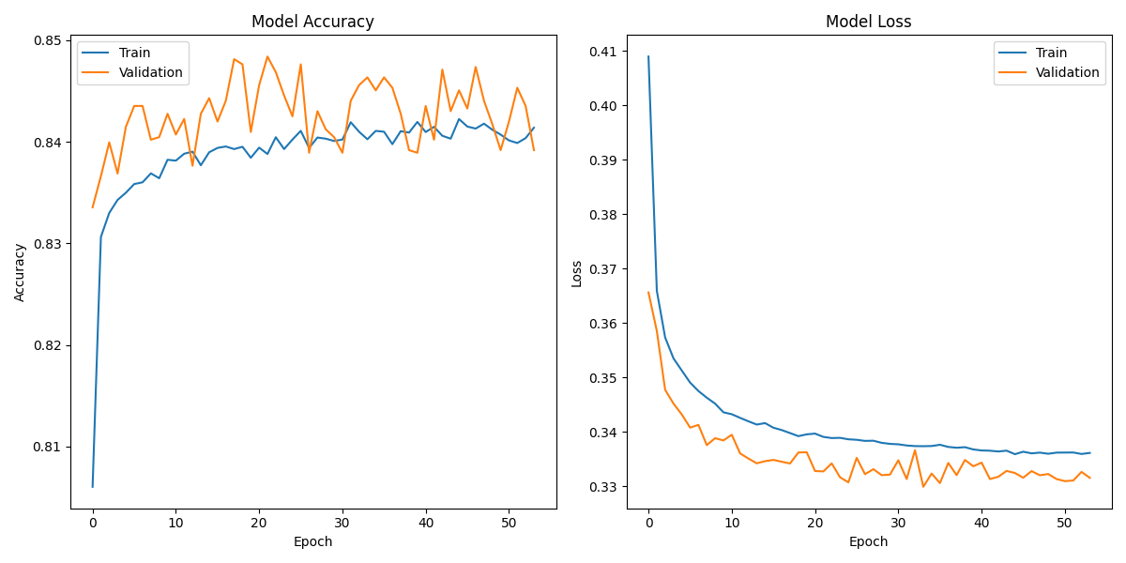
Neuronales netz
Training & Validierung
Early stopping nach 20 perioden
Loss Funktion: Binary crossentropy
Validationsplit: 10%
Batch size: 16

Slide 42
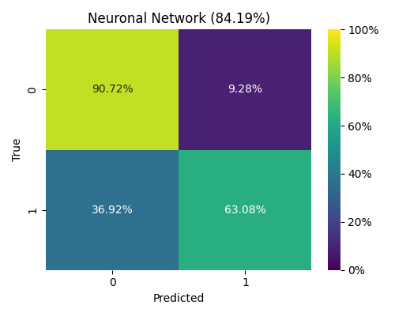
Neuronales netz
Confusion Matrix
84,19% accuracy
Einkommen über 50k $ wird bisher am besten vorhergesagt

Slide 43
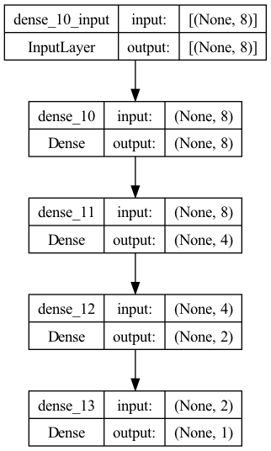
Neuronales netz
Zweiter Gehversuch
Mit PCA Daten
Inputschicht
Anzahl Neuronen = Anzahl an Hauptkomponenten
4 Dense Schichten
Output: binär

Slide 44
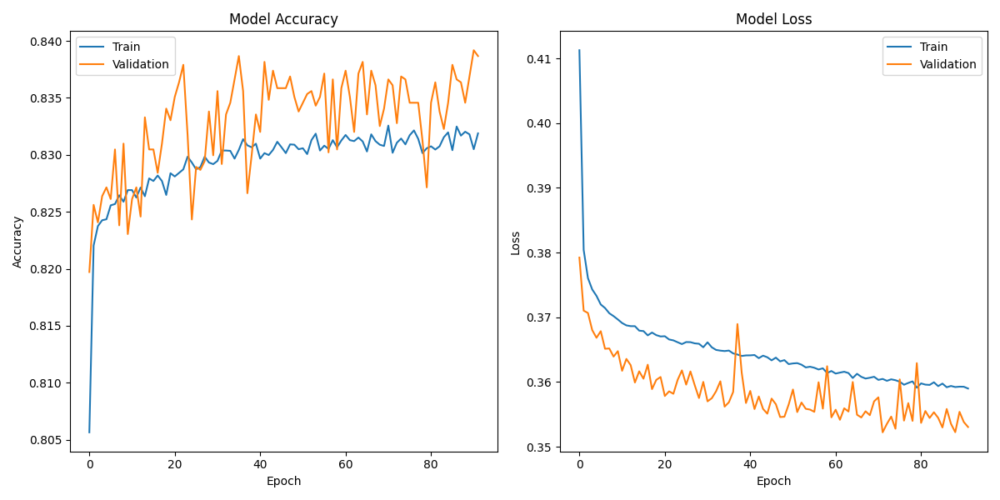
Neuronales netz
Training & Validierung
Early stopping nach 20 perioden
Loss Funktion: Binary crossentropy
Validationsplit: 10%
Batch size: 8

Slide 45

Neuronales netz
Confusion Matrix
Erneuter Rückgang bei der Vorhersage der Einkommen über 50k$

Slide 46
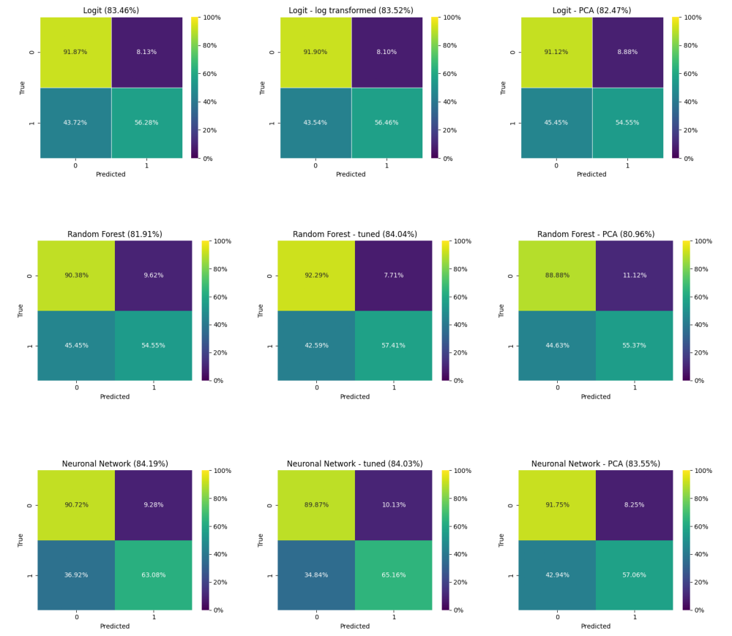
Modell vergleich

Slide 47
Fragen?

Slide 48
Danke!

Slide 49
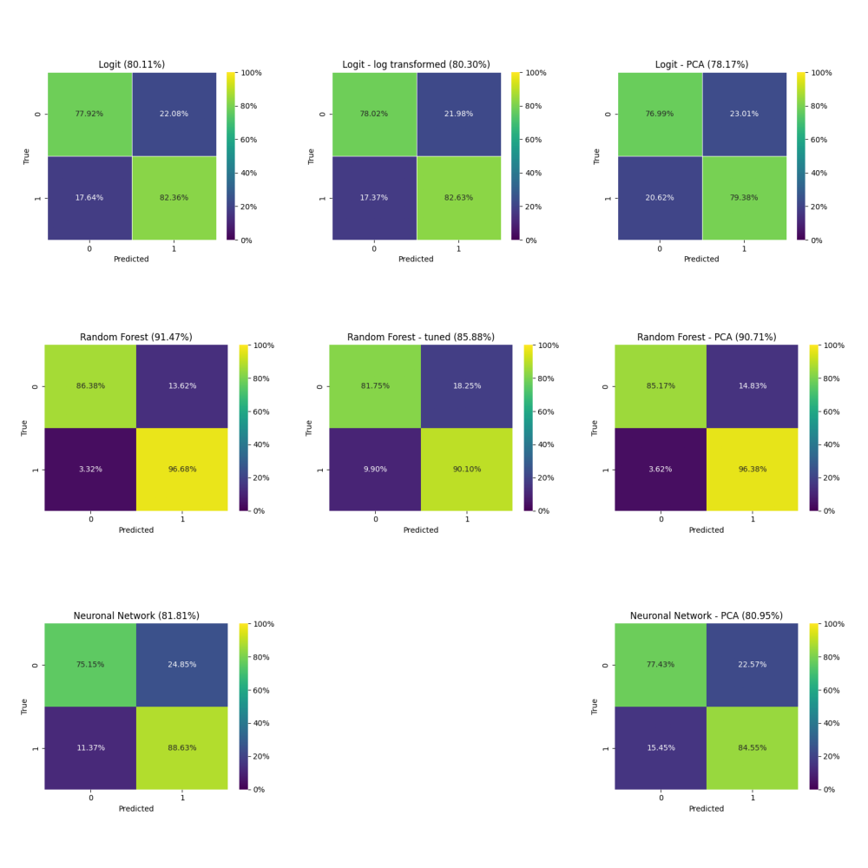
Upsampling

